Slide 1
Центр компетенций в сфере сельскохозяйственной кооперации и поддержки фермеров Кировской области
Национальный проект
«Малое и среднее
предпринимательство и
поддержка индивидуальной
предпринимательской
инициативы»
Меры государственной поддержки
граждан, ведущих личное подсобное хозяйство,
крестьянских (фермерских) хозяйств и индивидуальных предпринимателей
Грант Агростартап
Киров 2023

Slide 2
ГРАНТ АГРОСТАРТАП
средства, перечисляемые из областного бюджета заявителю для софинансирования его затрат, не возмещаемых в рамках иных направлений государственной поддержки, связанных с реализацией проекта создания и (или) развития хозяйства, представляемого заявителем в конкурсную комиссию

Slide 3
НОРМАТИВНО-ПРАВОВАЯ БАЗА
Постановление Правительства РФ от 14.07.2012 № 717 «О государственной программе развития сельского хозяйства и регулирования рынков сельскохозяйственной продукции, сырья и продовольствия»
Постановление Правительства Кировской области от 23.12.2019 № 690-П «Об утверждении государственной программы Кировской области Развитие агропромышленного комплекса»
Постановление Правительства Кировской области от 30.04.2021 № 224-П «О предоставлении грантов «Агростартап» из областного бюджета на создание и (или) развитие хозяйств»
Распоряжение министерства сельского хозяйства и продовольствия Кировской области от 18.05.2021 № 49 «О представлении и рассмотрении документов для предоставления грантов «Агростартап» из областного бюджета на создание и (или) развитие хозяйств»

Slide 4
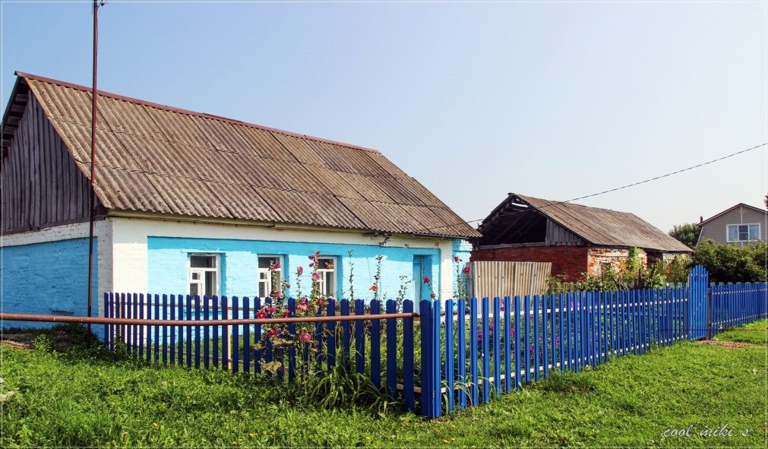
Участники конкурса - заявители
Крестьянское (фермерское) хозяйство
Индивидуальный предприниматель,
глава КФХ
Гражданин Российской Федерации
основным видом деятельности которых являются производство и (или) переработка сельскохозяйственной продукции, зарегистрированы в текущем финансовом году
зарегистрированны на сельской территории или на территории сельской агломерации
Кировской области

Slide 5
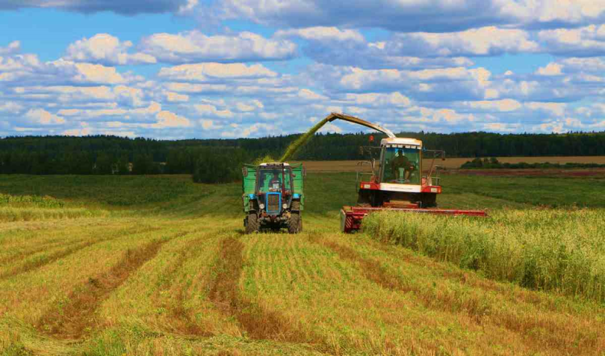
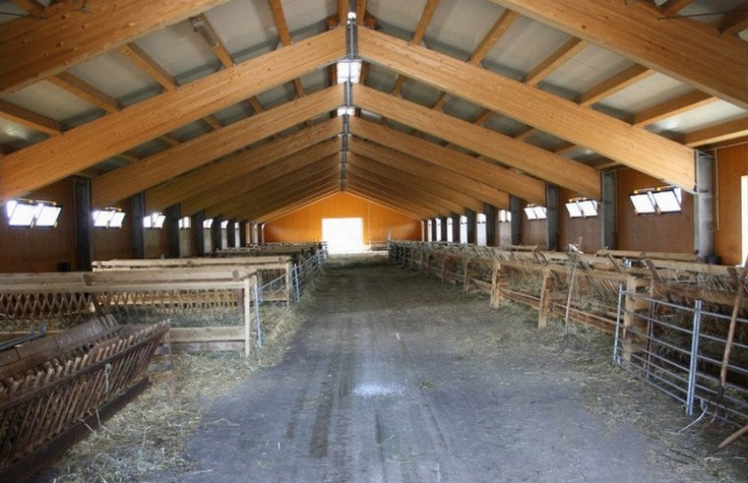
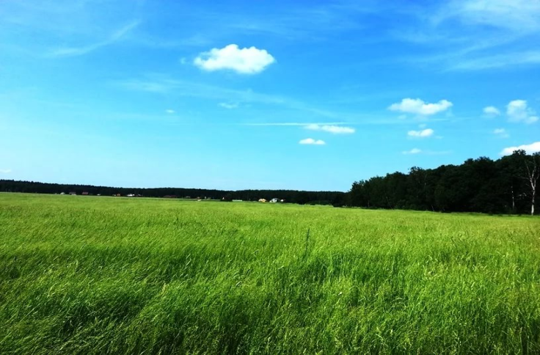
Собственные ресурсы участника конкурсного отбора - как критерий оценки
Наличие в собственности заявителя 6 и более месяцев на дату подачи заявки на участие в конкурсе сельскохозяйственной техники (тракторов, комбайнов), самоходных сельскохозяйственных машин и (или) грузовых автомобилей
Объект недвижимого имущества для производства, хранения и переработки с/х продукции, подлежащий ремонту и (или) переустройству за счет средств гранта либо используемый для осуществления производственной деятельности заявителем на территории МР или МО по месту регистрации заявителя
земельный участок из земель сельскохозяйственного назначения на праве собственности заявителя или аренды на срок не менее 3 лет, предназначенный для создания и (или) развития хозяйства, на территории МР или МО по месту регистрации заявителя

Slide 6
Собственные ресурсы участника конкурсного отбора - как критерий оценки
среднее профессиональное или высшее образование в сфере сельского хозяйства по направлению деятельности, указанному в бизнес-плане, или среднее профессиональное или высшее образование в сфере сельского хозяйства
стаж работы 3 и более лет у сельскохозяйственного товаропроизводителя
Членство в СПоК, для обеспечения реализации продукции производимой К(Ф)Х

Slide 7
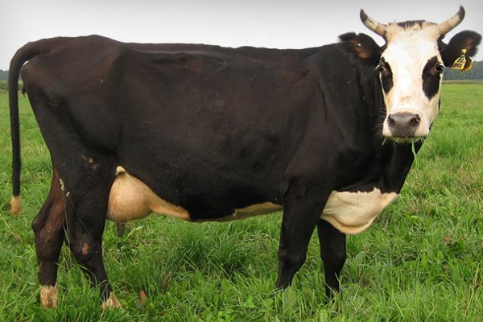
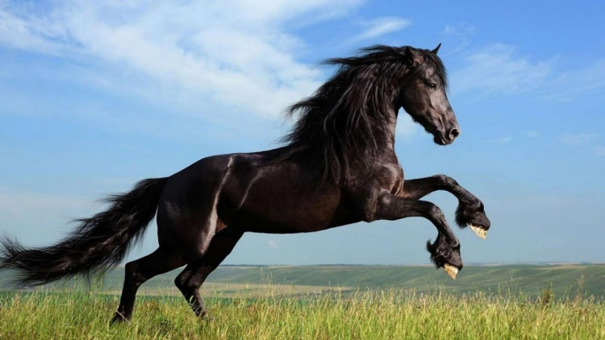
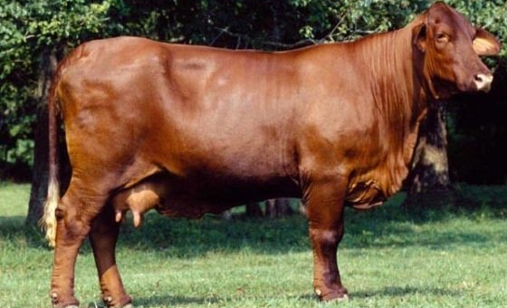
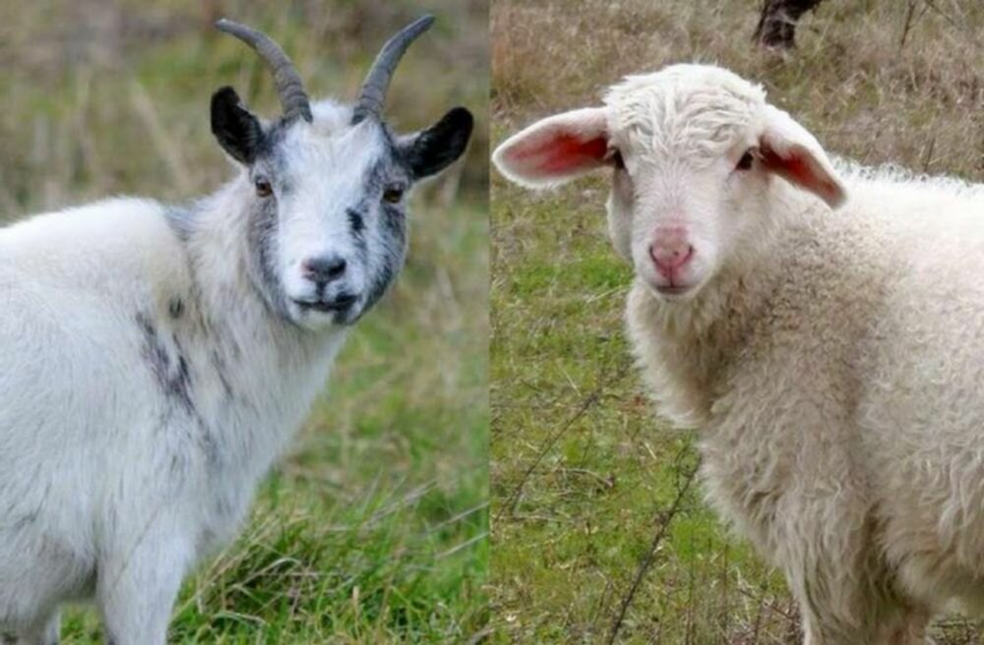
Направления деятельности крестьянского (фермерского) хозяйства – так же дадут дополнительные баллы для оценки критериев заявителей
развитие молочного скотоводства, картофелеводство, овощеводство
+ 5 баллов
иные направления деятельности
+ 3 балла

Slide 8
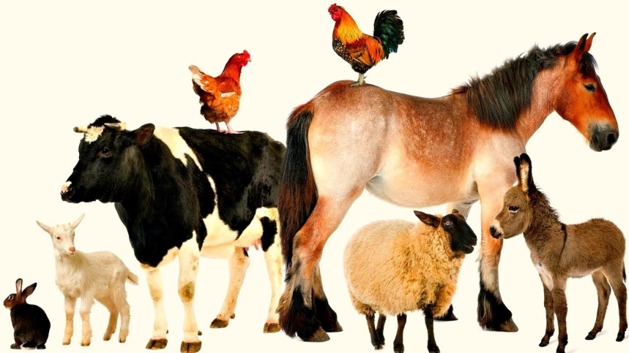
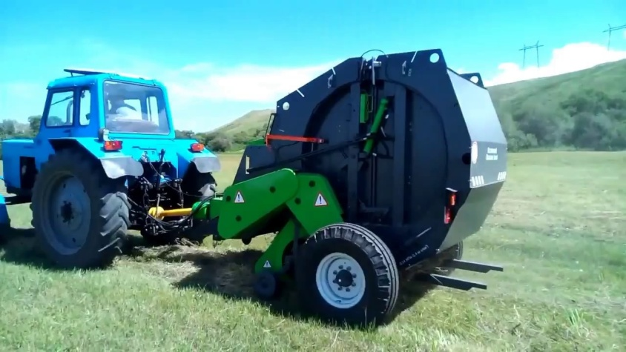
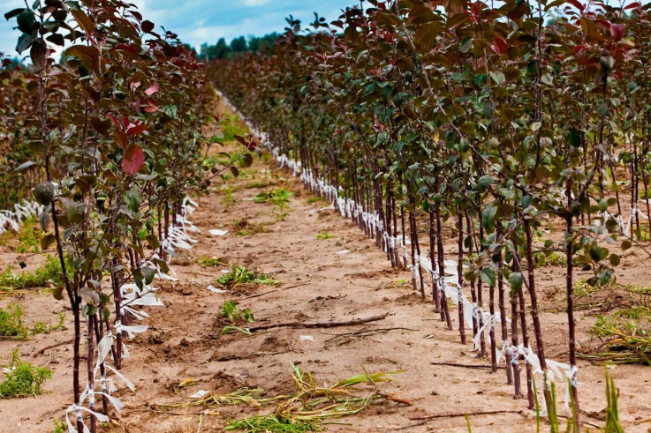
На средства гранта «Агростартап» можно приобрести:
земельные участки из земель с/х назначения
с/х животных, птицу (кроме свиней)
приобретение, строительство, ремонт, модернизацию, переустройство производственных и складских объектов
с/х технику, в т.ч. прицепное и навесное оборудование, грузовой автотранспорт, специализированный автотранспорт для осуществления мобильной торговли, оборудования для производства и переработки с/х продукции
посадочный материал для закладки многолетних насаждений , в т.ч. виноградников и земляники
рыбопосадочный материал

Slide 9
а так же:
осуществить подключение производственных и складских объектов, необходимых для производства, хранения и переработки с/х продукции к электрическим, водо-, газо-, тепло- сетям
разработать проектную документации на строительство или реконструкцию производственных зданий, предназначенных для производства, хранения и переработки с/х продукции
погасить основной долг по кредитам, полученным в российских кредитных организациях в течение срока освоения гранта на покупку с/х техники и объектов недвижимости.
Оплата аванса в размере не более 40% стоимости каждого наименования приобретаемого имущества в случае расходования гранта на цели: приобретение с/х животных, рыбопосадочного материала, с/х техники. Выплата такого аванса должна быть предусмотрена договорами поставки (купли-продажи).
внести не менее 25 %, но не более 50 % средств гранта в неделимый фонд СПоКа, членом которого является победитель конкурса (особый перечень имущества)

Slide 10
ТРЕБОВАНИЯ К УЧАСТНИКАМ КОНКУРСА
Не иметь неисполненные обязательства по уплате налогов, сборов, страховых взносов, пеней, штрафов, процентов на дату подачи заявки на участие в конкурсе в сумме, более 10 тыс. руб.
Иметь бизнес-план по созданию и развитию хозяйства, составленный по форме
КФХ или ИП-глава КФХ не должны прекращать деятельность
Не должны являться получателями средств финансовой поддержки, в т.ч. на основании иных НПА КО, субсидий или грантов, в т.ч гранта на поддержку начинающего фермера. Исключение: соц. выплаты и выплаты на организацию нач. этапа предпринимательской деятельности
Не состоять в реестре дисквалифицированных лиц (запрет по решению суда занимать руководящие должности)

Slide 11
Обязательства, вытекающие после объявления победителем конкурсного отбора:
Крестьянское (фермерское) хозяйство | Индивидуальный предприниматель – глава КФХ | Гражданин РФ
 |  | В течение не более 30 к.д после объявления победителем конкурсного отбора осуществить государственную регистрацию КФХ в органах ФНС
Использовать грант в течение 18 месяцев со дня поступления средств на лицевой счет заявителя
Использовать имущество, закупаемое за счет средств гранта, исключительно на развитие хозяйства заявителя
Реализация, передача в аренду, залог и (или) отчуждение имущества, приобретенное за средства гранта, допускаются только при согласовании с министерством, а также при условии неухудшения плановых значений показателей деятельности, предусмотренных бизнес-планом и соглашением
Создать в год предоставления граната (но не позднее срока освоения гранта) не менее 2 новых рабочих мест, при сумме гранта 2 млн. руб. и более. (глава КФХ – является 1 новым рабочим)
Представлять персонифицированные сведения о принятых работниках с подтверждением представления указанных сведений в налоговый орган в срок, устанавливаемый министерством, но не позднее срока освоения гранта
Сохранять созданные рабочие места в течение не менее 5 лет со дня их создания
Осуществлять деятельность в течение 5 лет после получения гранта
Расходовать грант в соответствии перечнем затрат, указанных в бизнес-плане
Вносить не менее 25 % и не более 50 % средств гранта в неделимый фонд СПоК (в случае если заявитель планирует направить часть средства гранта на формирование неделимого фонда СПоК)

Slide 12
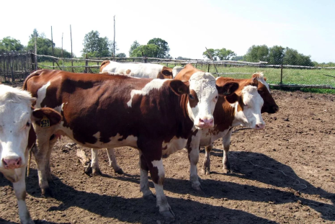
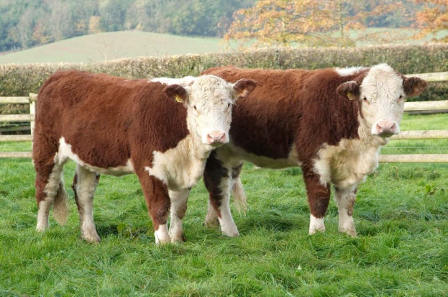
Размер гранта «Агростартап»
на разведение КРС мясного и молочного направлений продуктивности
по иным направлениям бизнес-плана
До 7 млн. рублей,
но не более 90% затрат на реализацию бизнес-плана
До 5 млн. рублей,
но не более 90% затрат на реализацию бизнес-плана

Slide 13
Наши контакты:
Центр компетенций в сфере сельскохозяйственной кооперации и поддержки фермеров Кировской области
(структурное подразделение КОГБУ «ЦСХК «Клевера Нечерноземья»):
город Киров, ул. Преображенская, 66, каб. 215.
тел. (8332) 64-02-56
E-mail: kleverkirov@mail.ru www. kleverkirov.ru
WhatsApp: 8-953-942-00-93
юрисконсульт, консультант: Черных Алёна Дмитриевна тел. 64-99-98
бухгалтер, консультант: Малафеева Ольга Геннадьевна, тел. 64-01-91
Благодарим за внимание !!!

